Slide 1

судномодельний гурток
НВК
презентує
заняття основного рівня

Slide 2
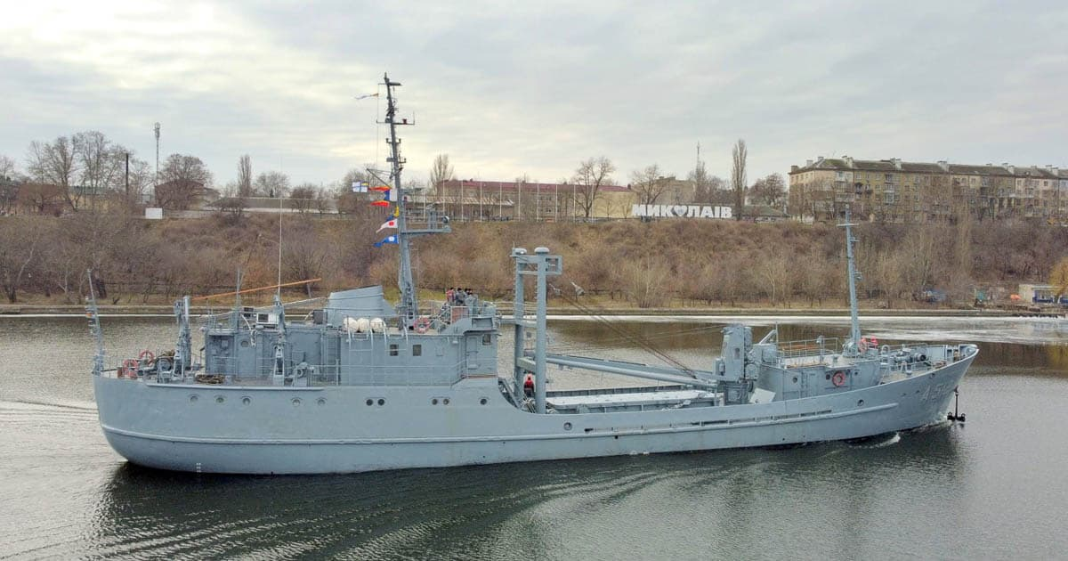
Корабель “Переяслав” повернувся на службу після докового ремонту

Slide 3
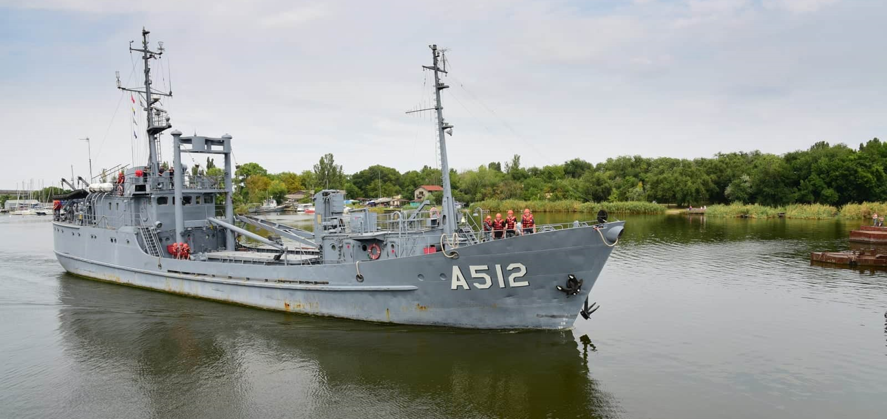
Розвідувальний корабель «Переяслав» у серпні 2021 року в акваторії ДП «Миколаївський суднобудівний завод» Фото: Миколаїв – місто корабелів

Slide 4
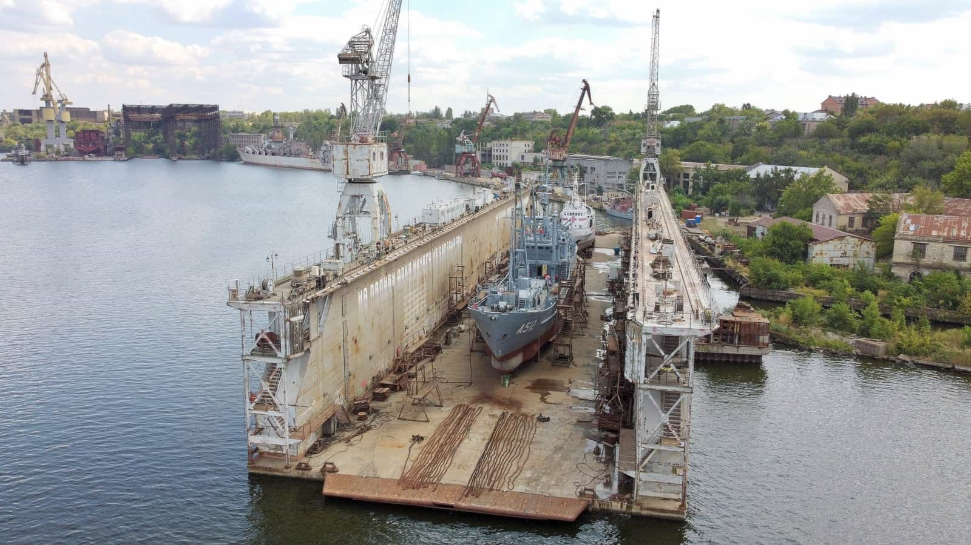
4 Вересня, 2021 Корабель «Переяслав» та катер «Сокаль» поставлені у плавдок у плавдок Миколаївського Суднобудівного Заводу. Фото: «Миколаїв – місто корабелів»

Slide 5
Після докового ремонту на Миколаївському Суднобудівному Заводі вийшов на службу малий розвідувальний корабель А512 «Переяслав».
Про це повідомляє Мілітарний з посиланням на “Миколаїв – місто корабелів”.
При таких ремонтах відновлюють кораблю зовнішню обшивку, конструкцію корпусу та цистерн, гвинто-стернові та якірно-швартові пристрої.
Також відновленню підлягають системи головного двигуна та електромеханічної системи тощо.
«Бажаємо кораблю та екіпажу сім футів під кілем та приходити на ремонти вчасно, згідно з регламентом, щоб забезпечити безаварійну експлуатацію», – зазначили у повідомлені.

Slide 6
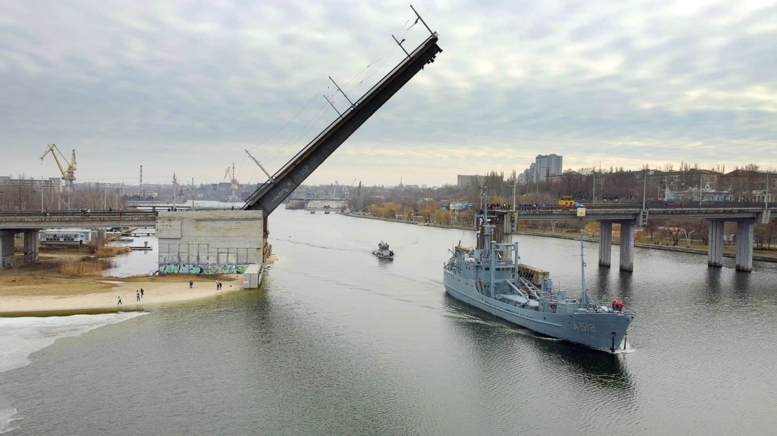
Малий розвідувальний корабель А512 «Переяслав». Лютий 2022. Фото: Миколаїв – місто корабелів

Slide 7
Нагадаємо, у вересні 2021 року розвідувальний корабель «Переяслав» (A512) було поставлено у плавдок ДП «Миколаївський Суднобудівний Завод».
Тоді разом з розвідувальним кораблем у плавдок було поставлено санітарний катер «Сокаль» (A782).
Вже у листопаді малий розвідувальний корабель «Переяслав» пройшов у Миколаєві докову частину ремонту.
Малий розвідувальний корабель «Переяслав» (А512), проєкту 1824Б, побудований на суднобудівному заводі «Балтія» в Клайпеді, Литва. Спущений на воду у 1986 р.

Slide 8
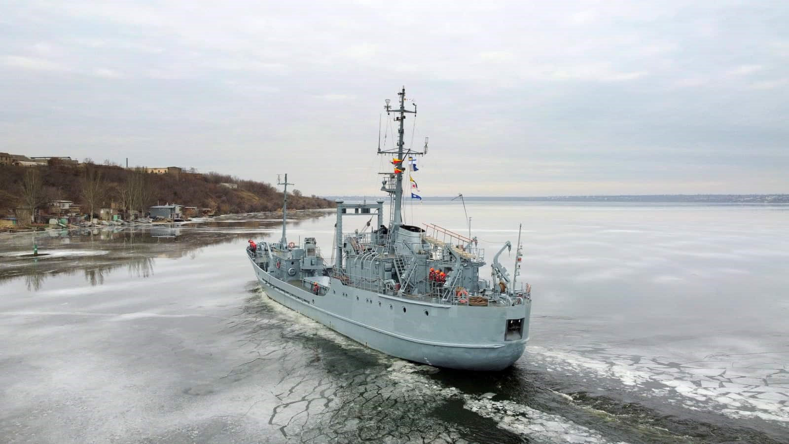
Малий розвідувальний корабель А512 «Переяслав». Лютий 2022. Фото: Миколаїв – місто корабелів

Slide 9
Короткі технічні характеристики:
Водотоннажність: 912 тонн
Довжина: 54,2 метра
Ширина: 9,3 метра
Осадка: 3,95 метра
Максимальна швидкість: 11 вузлів
Автономність: 16 діб (по запасах провізії)
Дальність плавання: 11 000 миль на швидкості 7,5 вузлів
Екіпаж: 30 осіб
Озброєння: 2 пости ПЗРК МТУ-4
В ході розділу Чорноморського флоту СРСР 28 листопада 1995 року корабель переданий в склад Військово-Морських Сил України, та повернувся до місця попереднього базування у військовий порт міста Очаків. 1 грудня 1995 року на ньому піднято український військово-морський прапор. В 1997 році корабель отримав назву «Переяслав» і бортовий номер U512.

Slide 10
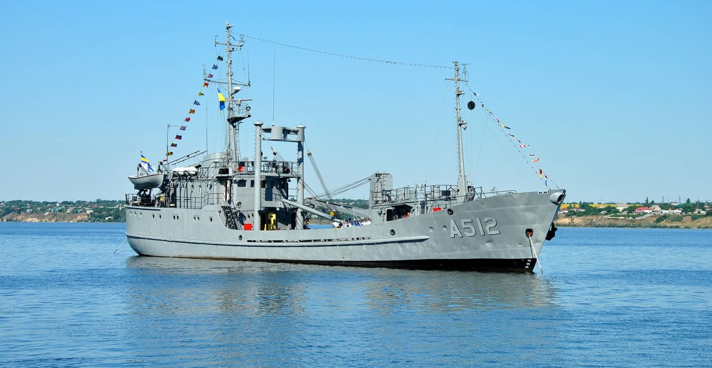

Slide 11
Джерела:
uk.wikipedia.org/wiki Переяслав (корабль)
https://mil.in.ua/uk/news/korabel-pereyaslav-ta-kater-sokal-postavleni-u-plavdok-msz/
https://mil.in.ua/uk/news/korabel-pereyaslav-povernuvsya-na-sluzhbu-pislya-dokovogo-remontu/

Slide 12
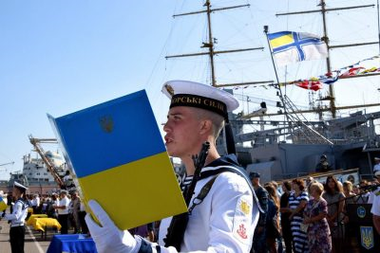
Слава Україні!
Героям слава!

